Slide 1
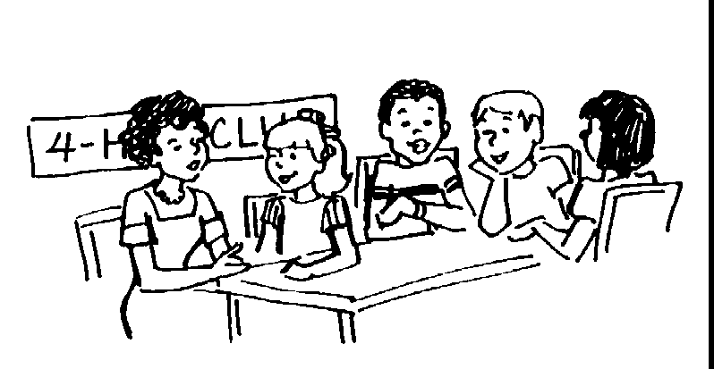
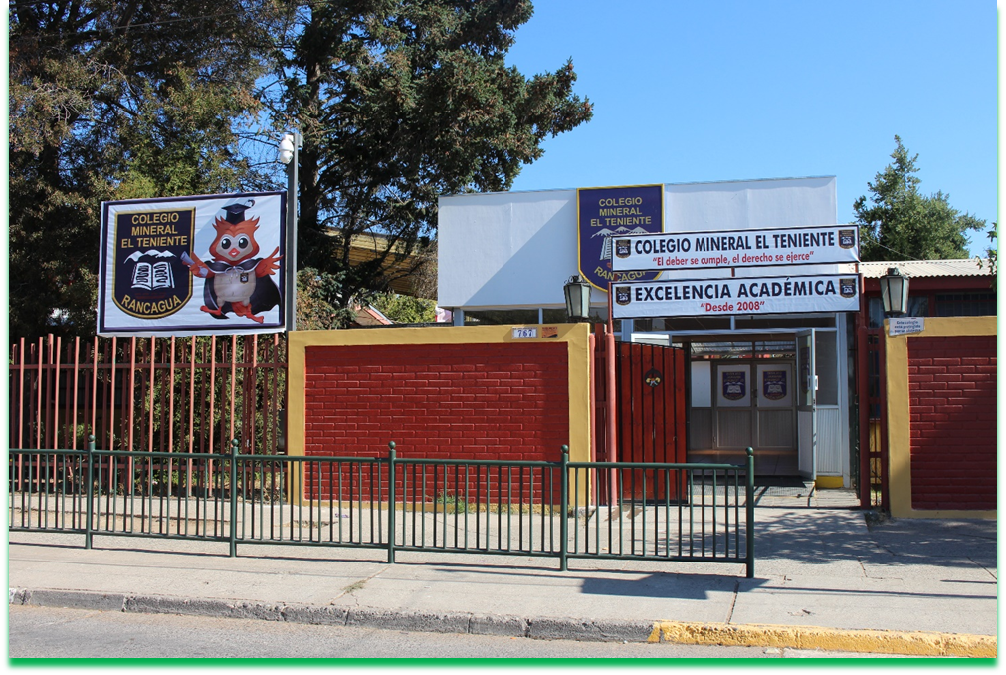
RELIGIÓN
CLASE N° 8
Profesora: Marcela Banda A.

Slide 2
Objetivo: Seleccionar actitudes o acciones de Honestidad, a través de imágenes.

Slide 3
En esta guía N° 08 deberás:
Seleccionar
Escribir
Leer
Observar
Responder

Slide 4
https://www.youtube.com/watch?v=L2QWKlxE4yE

Slide 5
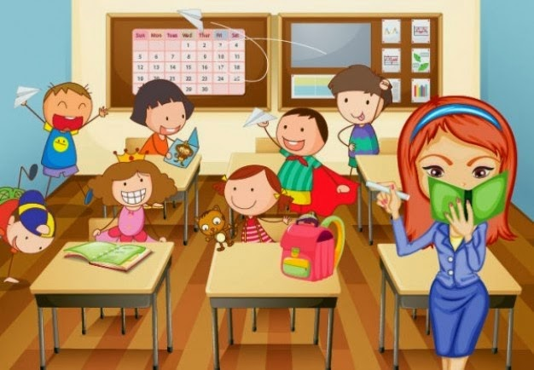
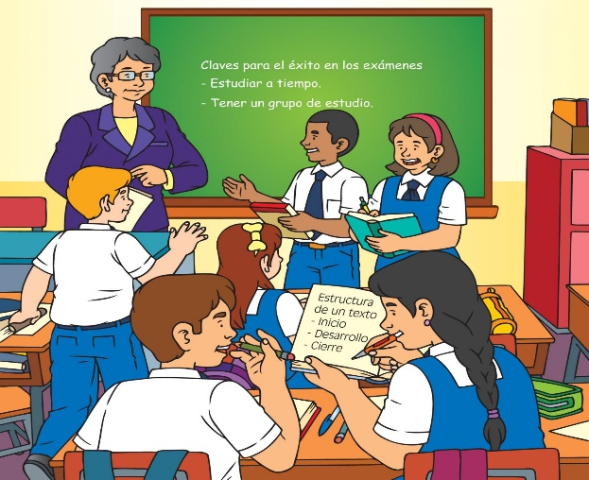
OBSERVO E INTERPRETO

